Slide 1
자동으로 연결되는 github과 연결 끊기
Feat. 자격증명 삭제하기
기존에 Github에 연결되어 있는 계정이 있는 경우, 다른 Github 계정을 만들고 새롭게 파일을 올리고 싶은 겨우
새로운 Github계정 접속이 거부되는 경우가 있음.
이럴때는 계정 연결을 해제해 주어야 한다.
1. 제어판 연결 (2쪽)
2. 윈도우 제어판을 열어서 자격증명 관리자 페이지로 이동. (3쪽)
3. 자격증명 페이지로 넘어가서 해당 자격증명 모음에서 제거 (4쪽)
이후 새로운 계정에 접속

Slide 2
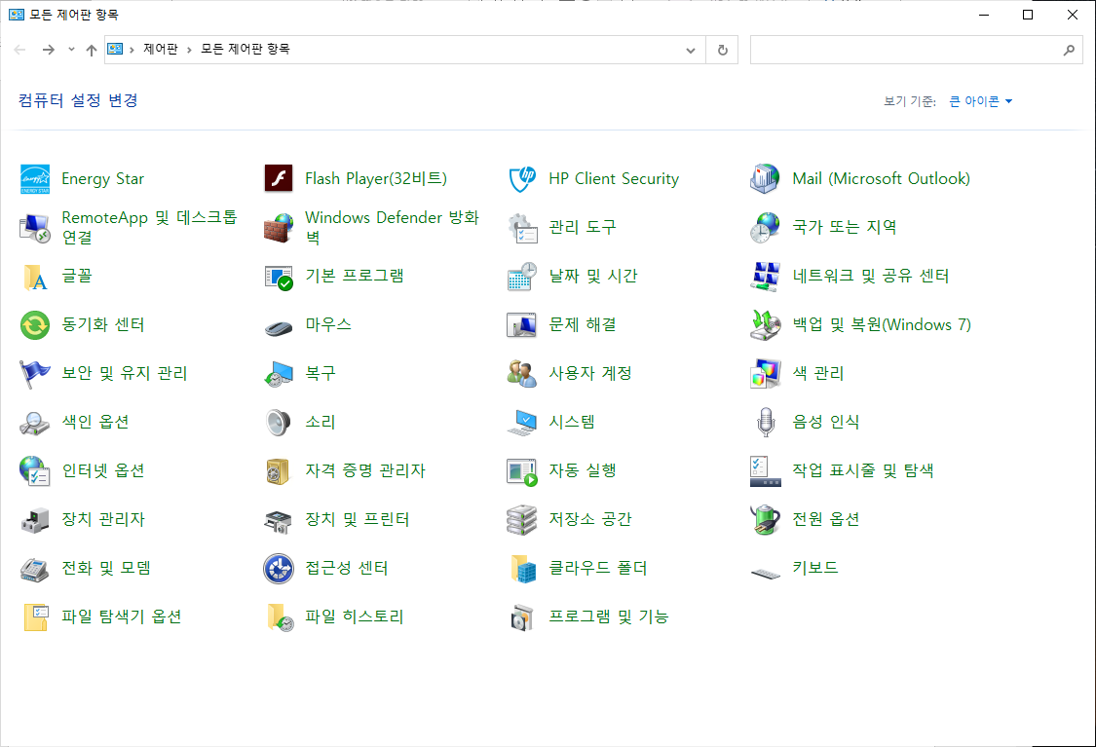

Slide 3
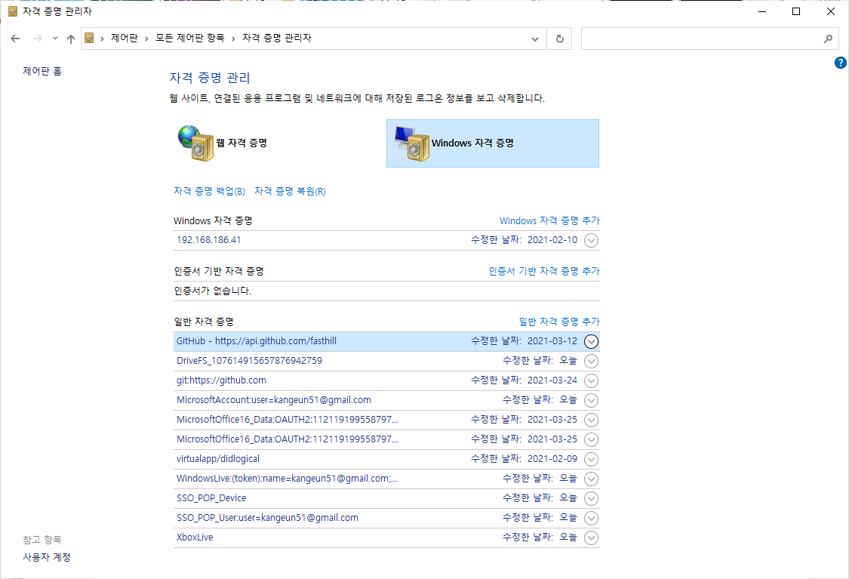
클릭

Slide 4
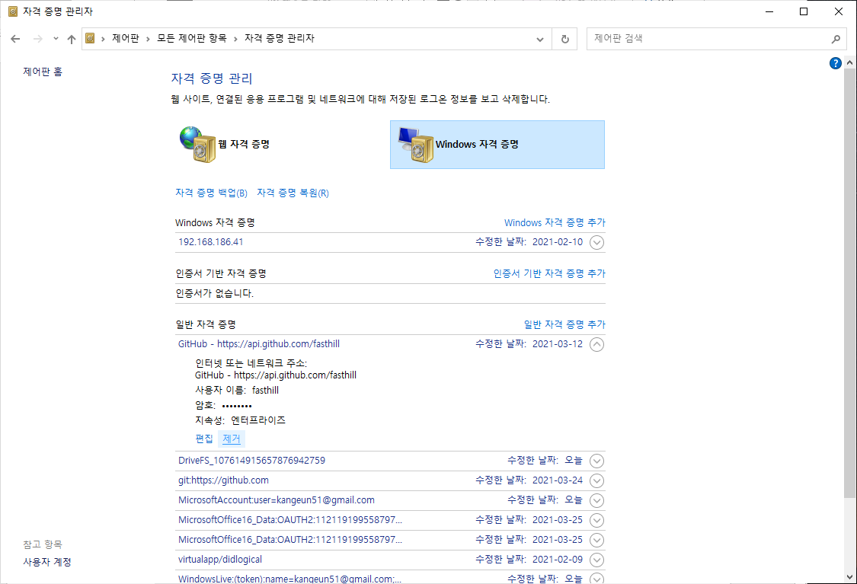
클릭

